Slide 1
Федеріко Фелліні
Підготувала учениця 11 класу Ярошенко Карина

Slide 2
Федеріко Фелліні (20 січня 1920, Ріміні — †31 жовтня 1993, Рим) – впливовий італійський режисер і сценарист.

Slide 3
Ранні роки:
Народився в сім'ї комівояжера. В дитинстві часто хворів. В той же час Фелліні любив влаштовувати вистави: виготовляв маски, розмальовував ляльок, шив костюми. Велике враження на нього справив цирк, що приїхав на гастролі.
Освіту Федеріко отримав класичну, закінчивши монастирську школу у Фао. В 1937 році він переїздить у Флоренцію, де вчиться на. У 1938 році Фелліні приїжджає в Рим. Живе недалеко від вокзалу, в мебльованих кімнатах, по сусідству з торговцями-китайцями, злодіями і повіями. За свою худорлявість Федеріко отримав прізвисько «Ганді». В цей час він заробляє на життя малюнками для газет.
З 1938 по 1942 рік Фелліні публікується в іменитому гумористичному журналі «Марк Аврелій». Близько семисот його творів побачили світ, перш ніж йому запропонували писати сценарії до фільмів.

Slide 4
Творчі роки:
У 1950 році Федеріко ставить свій перший фільм «Вогні вар'єте» разом з Альберто Латтуада. Фелліні написав сценарій для нового фільму «Білий шейх» (1952). Феліні зняв цей фільм сам. Успіху цей фільм не мав, але наступні два — «Мамині синочки» і «Любов в місті» (обидва — 1953 року) були прийняті публікою і критиками тепліше. «Мамині синочки» отримав премію «Срібний лев» на Венеційському кінофестивалі 1953 року і був номінований на премію «Оскар» за найкращий оригінальний сценарій.
Ще в 1949 році Федеріко Фелліні написав сценарій до фільму «Дорога». Коли продюсер був знайдений, Фелліні починає роботу, з кінця 1953 року до весни 1954 року, причому велику частину часу він знімав на природі. У головних ролях Федеріко зняв свою дружину і маловідомого тоді актора Ентоні Квінна. Після роботи над цим фільмом у Федеріко Фелліні трапився психічний зрив, як сам режисер пізніше називав «Чорнобиль душі». У нагороду за всі страждання — повний і беззастережний успіх фільму.

Slide 5
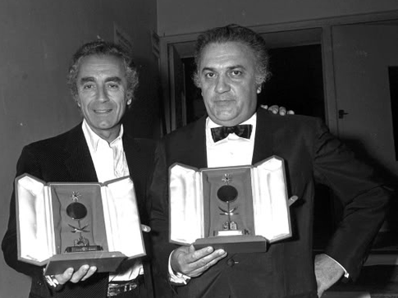
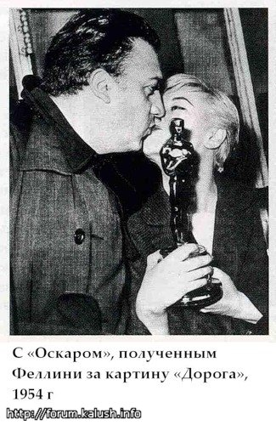
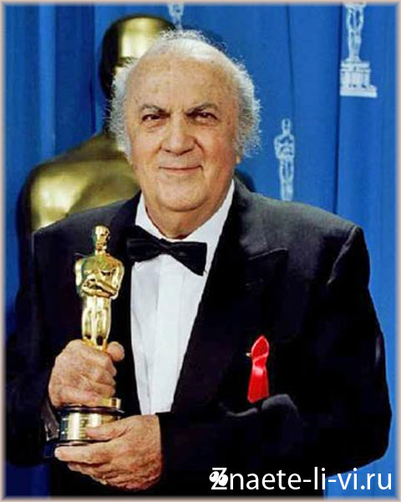
Всього фільми Фелліні завоювували премію «Оскар» за найкращий фільм іноземною мовою 4 рази: «Дорога» (La strada, 1954), «Ночі Кабирії» (Le Notti di Cabiria, 1957); «8½» (1963) і «Амаркорд» (Amarcord, 1973) та інші нагороди.

Slide 6
Фільмографія:
1952 – «Білий шейх»
1953 – «Мамині синочки»
1954 – «Дорога»
1957 – «Ночі Кабирії»
1960 – «Солодке життя»
1965 – «Джульєтта і духи»
1969 – «Сатирикон Фелліни»
1973 – «Амаркорд»
1980 – «Місто жінок»
1986 – «Джинджер і Фред»
1990 – «Голоси Місяця»

Slide 7
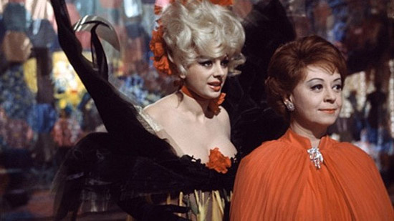
Фільм «Джульєтта і духи»
У центрі сюжетної лінії фільму - сімейне життя Джульєтти ( Джульєтта Мазіна ) , типової представниці інтелектуальної еліти. В одній зі сцен фільму Джульєтта розповідає , що Джорджо , її чоловік , був її першою і єдиною любов'ю . Він був її життям. Вона не могла думати ні про що інше і була щаслива у своєму тихому замкнутому світі. Але одного разу Джульєтта починає підозрювати , що її обожнюваний чоловік їй невірний і досить скоро знаходить цьому підтвердження . Джорджо дійсно закоханий в манекенницю і збирається втекти з нею. Зрада чоловіка сильно підриває душевну рівновагу Джульєтти , вона не знає , як жити далі , де шукати розраду і сенс життя. Її сум'яття випускає назовні давні комплекси , спогади і фантазії - тих самих «духів» , витоки яких ховаються в її дитинстві , де вона , маленька дівчинка , лежить прив'язана до грат , навколо якої палахкотить штучне полум'я .

Slide 8
Фільм «Дорога»
Головний герой фільму — Дзампано, що є бродячим артистом. Він їздить по містах показуючи силовий номер з розриванням ланцюга грудьми. Дзампано купує в селі Джельсоміну. Він ставиться до дівчини, як до іграшки, б’є її, знущається з неї. Коли він кидає Джельсоміну біля таверни й іде кудись із іншою дівчиною, він не замислюється про те, що з помічницею може трапитися щось погане. Яскравим тут є епізод із убивством клоуна. Дзампано не хотів його вбивати, тут узяли гору його нелюдські інстинкти. Реакція після того, що сталося, дала ясно зрозуміти, що Дзампано неодноразово вбивав людей, тому що він не проявив емоцій до того, що трапилося. Дзампано бачить, як Джельсоміна душевно захворює після цього, і героя мучить почуття провини. Силач намагається виправдатися перед помічницею, а головне — перед самим собою, але нічого не виходить. Головний герой лякається того, що від нього відвернулася людина, до якої він прив’язався. Через кілька років він розуміє, як йому самотньо без неї. Дізнавшись про смерть Джельсоміни, Дзампано повною мірою усвідомив, що насправді дорожче від цієї дурнуватої помічниці у нього нікого не було вже багато років і більше ніколи не буде. Головний герой повністю змінився під кінець фільму. Він починає відчувати, він перестав бути черствою людиною. А змінила його саме Джельсоміна.

Slide 9
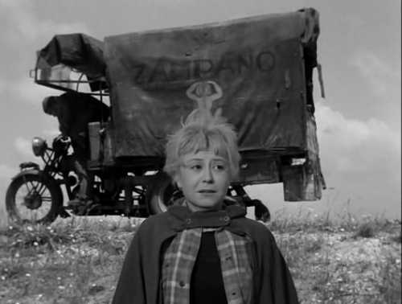
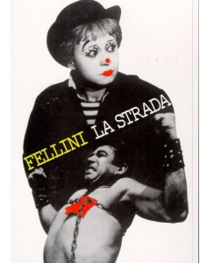
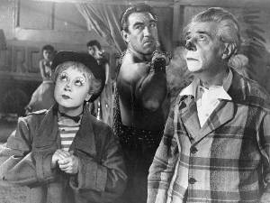

Slide 10
Пізні роки:
Як наслідок його останнім фільмом стала картина «Голоси Місяця» (1990) за повістю Кевацонні, у який режисер зобразив світ через очі нешкідливого схибленого, який щойно вийшов з психіатричної лікарні.
У березні 1993 року режисер отримав почесного «Оскара» за внесок в кіномистецтво. А 30 жовтня Федеріко і Джульєтта збиралися відсвяткувати в колі друзів золоте весілля. Проте 15 жовтня Фелліні госпіталізували з інсультом. 31 жовтня, через 50 років і один день після весілля з Джульєттою, його не стало.
Коли Італія ховала режисера, дорожний рух в Римі був зупинений. Багатотисячний натовп проводжав траурний кортеж оплесками дорогами Італії — від Рима до фамільного склепу сім'ї Фелліні в маленькому приморському містечку Ріміні.

Slide 11
Історія кохання. Федеріко Фелліні та Джульєтта Мазіна
Знайомство Федеріко і Джульєтти відбувалося ніби за сценарієм фільму, де герой, щоб познайомитися з дівчиною, просить її фотографію нібито для кінопроби, потім запрошує її на обід і незабаром переїжджає до неї.
Через два місяці вони обвінчалися, причому в умовах досить конспіративних – на сходовій площадці. Сімейне життя Джульєтти і Федеріко почалося з гірких випробувань. Їх первісткові так і не судилося народитись – після падіння зі сходів в Джульєтти стався викидень. Друга дитина померла через два тижні після народження. Здавалося, сама доля не дозволяла Джульєтті відволікатися від головного – великої дитини Федеріко. Їхніми дітьми стали прекрасні фільми. Джульєтта Мазіна, хвора раком легенів, пережила чоловіка на п'ять місяців. Перед смертю 23 березня 1994 року вона висловила бажання бути похованою з фотографією Федеріко в руці.

Slide 12
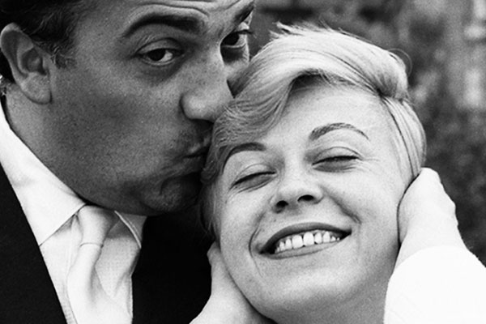
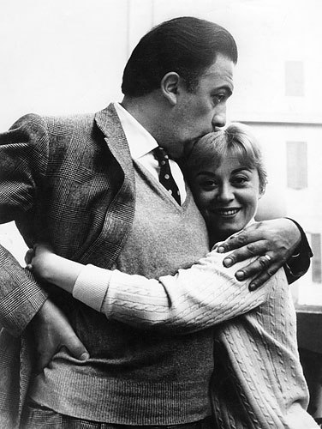
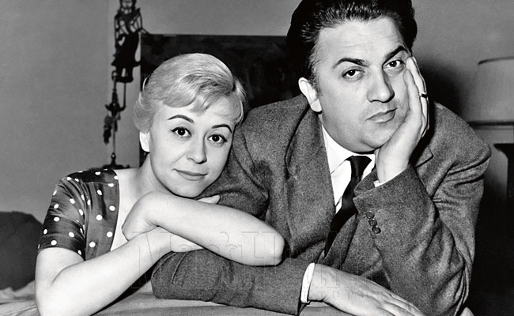

Slide 13
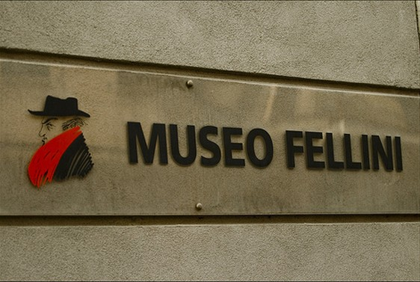
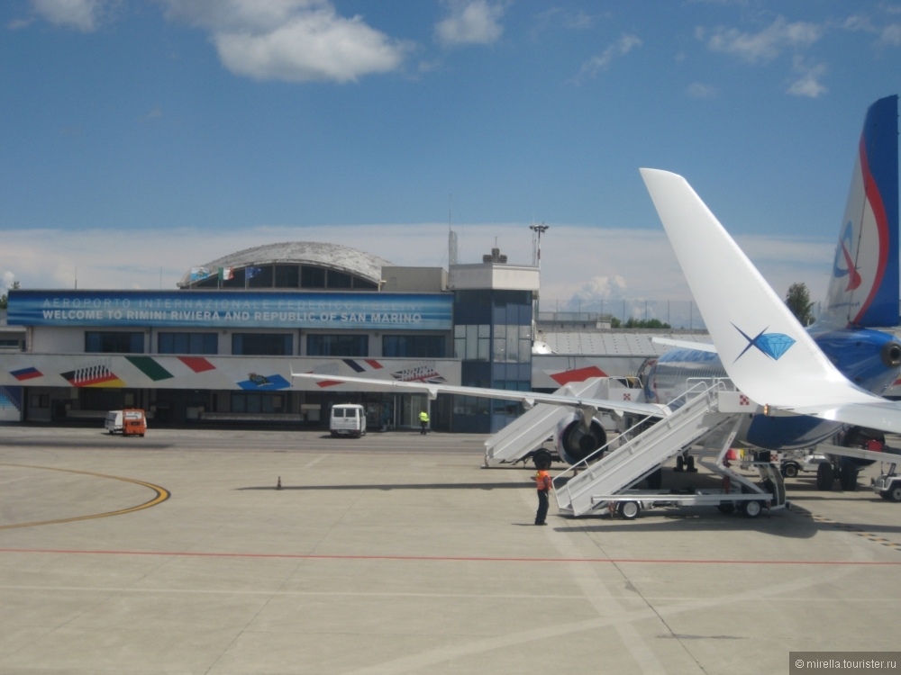
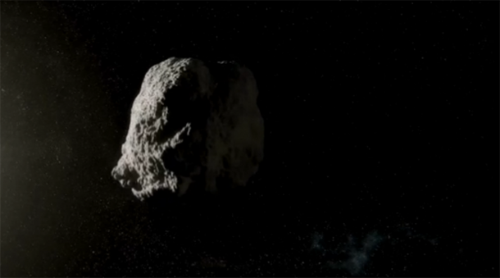
Вшанування пам'яті :
- 5150 Фелліні — астероїд, названий на честь режисера;
- Аеропорт в Ріміні названий на його честь;
- Існують музеї щодо творчості Ф.Фелліні.

